Slide 1



Il modello standard, teoria delle stringhe, cosmologia, e molto altro…
Associazione Urania
Martedì 11 giugno 2013
Stefano Covino
INAF/Osservatorio Astronomico di Brera

Slide 2
Cosa sono le stringhe?
La teoria delle stringhe è uno scenario teorico che “vorrebbe” unificare meccanica quantistica e relatività.
Si fonda su un’ipotesi di base: materia, energia, spazio e tempo, sono in realtà manifestazioni diverse di un’unica entità primordiale: nota come stringa o anche p-brane.

Slide 3
Non è poi una cosa così strana…
Quando pensiamo a delle particelle elementari spesso pensiamo a dei punti senza dimensioni.
Una stringa è un’entità analoga mono-dimensionale. Una membrana è un’entità bi-dimensionale ed è possibile estrapolare il concetto a qualunque numero di dimensioni desiderato (o opportuno).

Slide 4
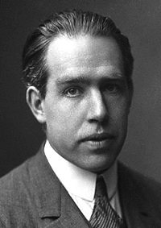

L‘atomo nel 1900...
Gli atomi interagiscono attraverso reazioni chimiche
Più di 100 atomi conosciuti (H, He, Fe …)
La struttura interna non era conosciuta, ma si sapeva di una carica elettrica interna
Niels Bohr 1885 - 1962

Slide 5
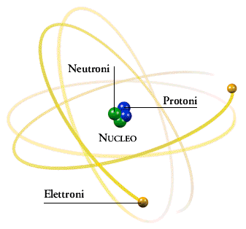
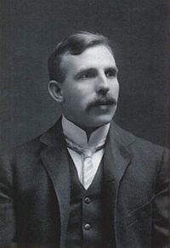
Modello per l’atomo
Con gli esperimenti si riesce a “spaccare” gli atomi
Particelle leggere a carica negativa (elettroni) intorno ad un nucleo positivo e pesante
L‘atomo è praticamente vuoto!
E. Rutherford 1871 - 1937

Slide 6
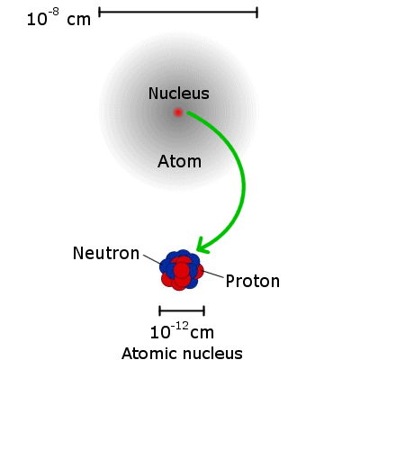
Il nucleo
Il nucleo è piccolo e denso. Per un po’ si pensò che fosse puntiforme.
Ma vi erano tanti nuclei diversi quanti erano gli atomi.
Tutti i nuclei sono fatti di protoni carichi e neutroni neutri.

Slide 7
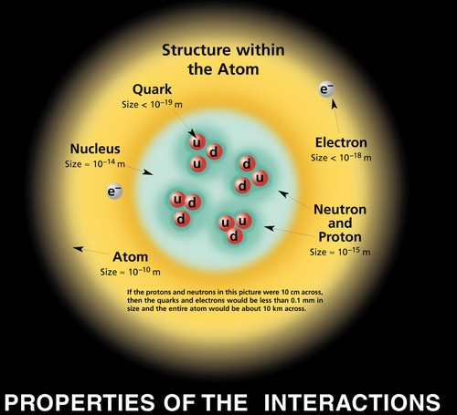
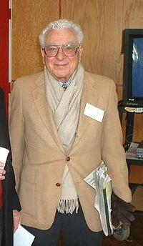
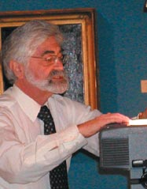
Quarks
In realtà anche protoni e neutroni non sono unità fondamentali.
Sono composti da particelle più piccole dette quarks.
Per il momento questi quarks sembrano essere puntiformi.
M. Gell-Man 1929-
G. Zweig 1937-

Slide 8
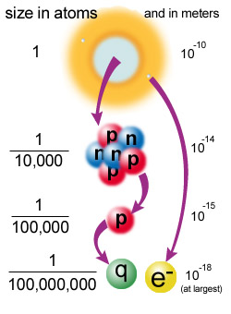
Dimensioni (sub)-atomiche
Il nucleo è 10,000 volte più piccolo dell’atomo
Il protone ed il neutrone sono 10 volte più piccoli del nucleo
Non ci sono evidenze che i quarks abbiano dimensione.

Slide 9
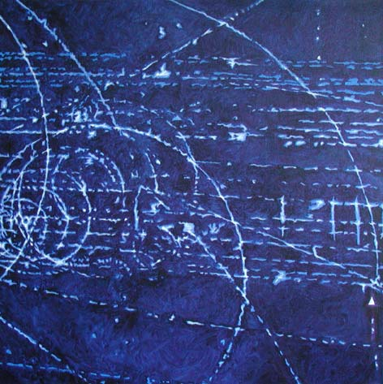
Nuove Particelle
Collisioni di elettroni e nuclei nei raggi cosmici e negli acceleratori di particelle a partire dagli anni ‘30 hanno portato alla scoperta di un gran numero di particelle sub-atomiche.
In alcuni casi furono “predette”, ma in molti altri furono autentiche sorprese.
Allinizio, in molti casi, si pensò potessero essere particelle fondamentali (essenzialmente non più divisibili).

Slide 10
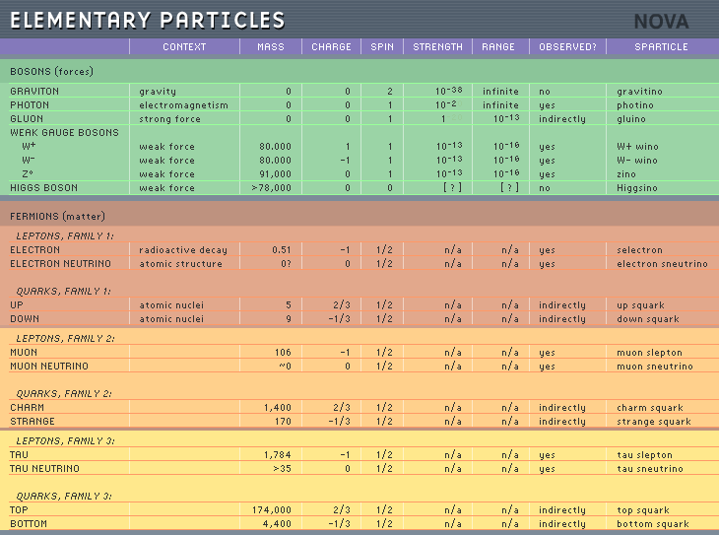
E’ uno zoo molto ben fornito…

Slide 11
Ma cosa è quindi “fondamentale”?
I fisici hanno trovato centinaia di nuove particelle.
E, per la maggior parte, non sono fondamentali.
C’è una teoria, detta Modello Standard, che sembra spiegare bene quello che osserviamo in natura.
Questo modello include 6 quarks, 6 leptoni e 13 particelle che trasportano le forze tra quarks e leptoni.
Per non parlare dell’anti-materia.

Slide 12
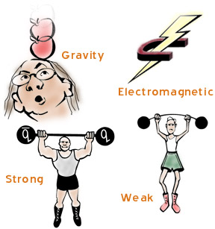
Quattro Forze
Ci sono 4 interazioni fondamentali in natura.
Tutte le forse possono essere attribuite a queste interazioni.
La gravità è attrattiva, le altre possono essere repulsive.
Le interazioni sono anche responsabili dei decadimenti.

Slide 13


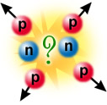
Elettromagnetismo
Le forze elettromagnetiche fanno si che cariche opposte si attraggano e cariche uguali si respingano.
Il portatore della forza è il fotone (γ).
Il fotone è senza massa e si propaga alla velocità della luce.
Un nucleo pesante contiene molti protoni, tutti con carica positiva
Questi si respingono
Perchè allora il nucleo non esplode?

Slide 14
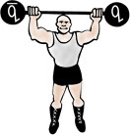
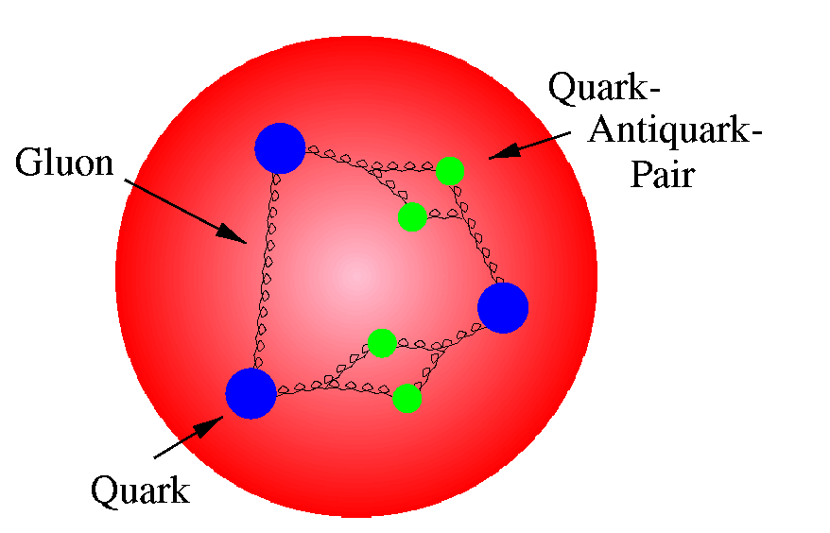
Forza Forte
In aggiunta alla carica elettrica, i quarks portano anche un nuovo tipo di carica, detta “carica di colore”.
La forza tra le particelle che hanno carica di colore è detta forza forte.
La forza forte tiene insieme i quarks a formare gli adroni. I portatori della forza forte sono i gluoni: ci sono 8 diversi gluoni.
La forza forte agisce solo su corte distanze.

Slide 15
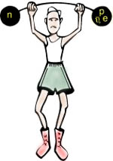
Forza debole
Le interazioni deboli sono responsabili del decadimento dei quarks e dei leptoni pesanti in quarks e leptoni più leggeri.
Esempio:il neutrone decade in protone+elettrone+neutrino.
Questo spiega perchè tutta la materia è composta dai leptoni e quarks più leggeri.

Slide 16
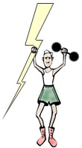
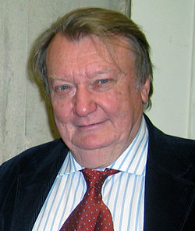
Forza elettrodebole
Nel Modello Standard la forza elettromagnetica e quella debole sono state unificate in una unica forza elettro-debole.
A distanza molto piccole (~10⁻¹⁸ m), le interazioni deboli ed elettromagnetiche hanno la stessa intensità.
I portatori della forza sono, bozoni, W e Z.
C. Rubbia 1934-

Slide 17
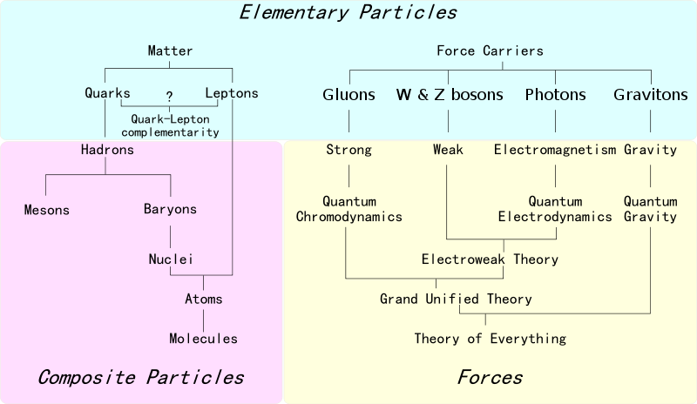
Riassunto delle interazioni

Slide 18
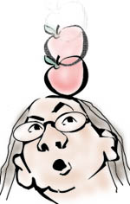
E la gravità?
La gravità è molto debole.
É importante a distanze macroscopiche.
Il portatore della forza gravitazionale, il gravitone, è predetto dalla teoria ma non è mai stato osservato.

Slide 19
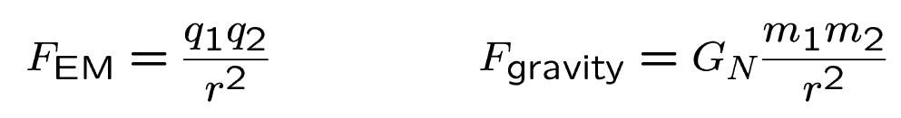
Ma quanto debole è la gravità?
Per due protoni,
F_{gravity} ~ 10⁻³⁶ F_{EM}
È convinzione generale che ci manca qualche ingrediente importante. Perchè la gravità è così debole?
O magari, in realtà, non lo è…

Slide 20
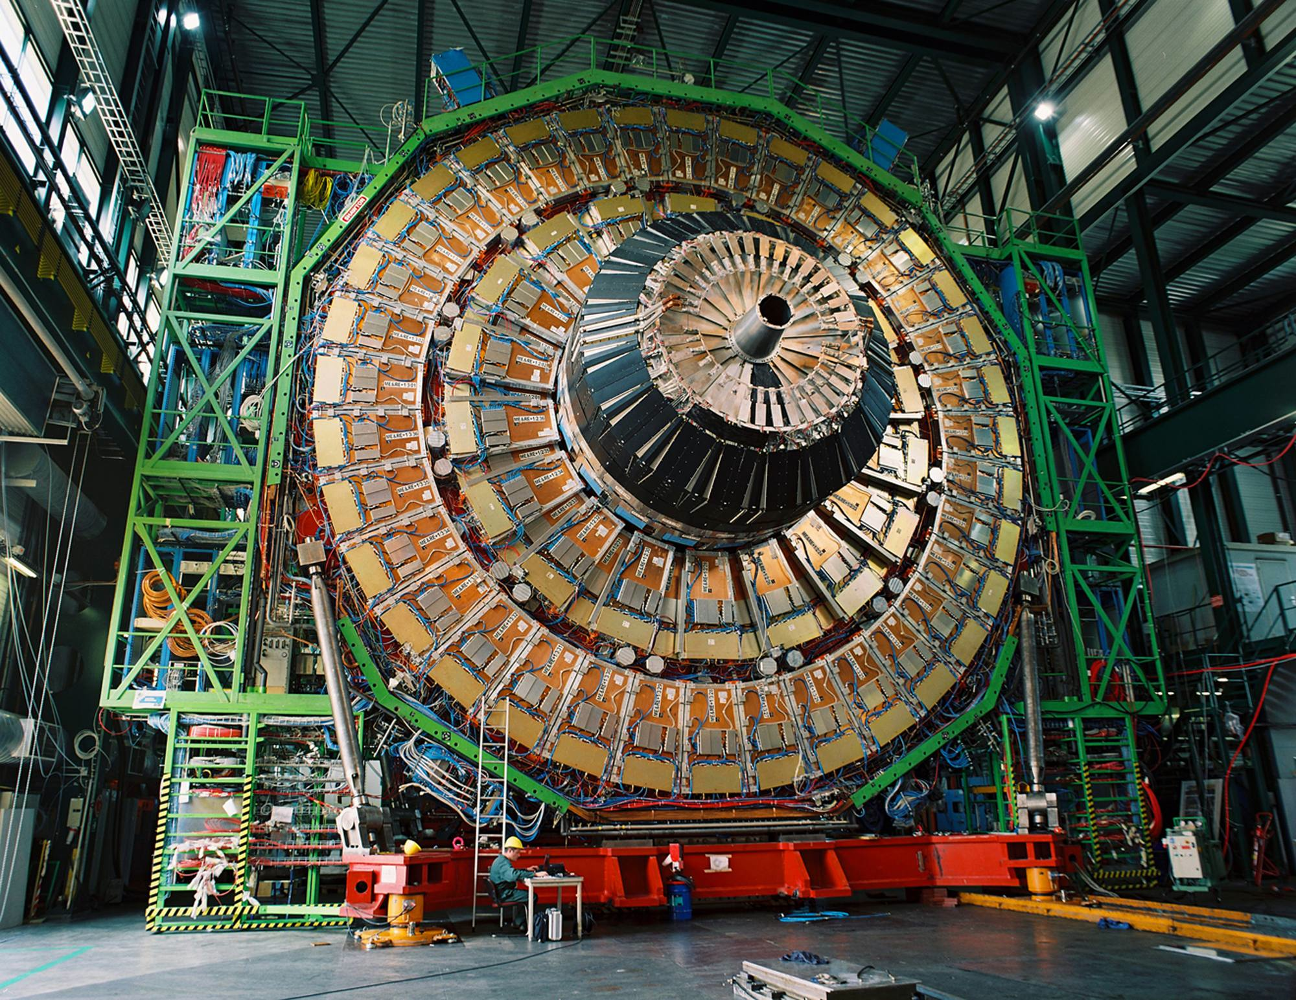
Cosa si può dire sulle masse?
Il Modello Standard non può spiegare perché una particella ha una certa massa.
I fisici hanno teorizzato l’esistenza di un nuovo campo, detto di Higgs, che interagisce con le altre particelle per dare loro la massa.
Il bosone di Higgs è stato probabilmente osservato sperimentalmente pochi mesi fa’ al CERN.

Slide 21
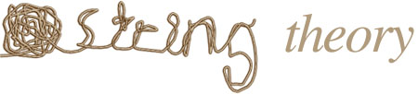
La fisica di oggi ha teorie per la meccanica quantististica, per la relatività e per la gravità, ma queste teorie sono separate.
La teoria delle stringhe potrebbe suggerire un modo per superare questa difficoltà.
Va detto che al momento più che una teoria scientifica è un modello matematico. Elegante, affascinante, ma ancora al di là della verificabilità sperimentale.

Slide 22

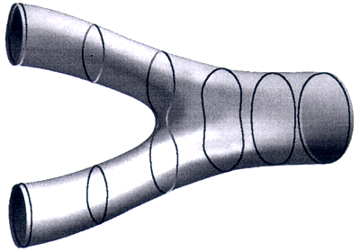
Nella teoria delle stringhe le particelle sono stringhe!
Vibrazioni diverse →
Particelle diverse
Combinazione di stringhe →
Interazione di particelle
up
quark
down
quark
electron
Le stringhe potrebbero permettere di realizzare l’unificazione delle forze.
Sono però inosservabili… con dimensioni tipiche di 10⁻³³ cm

Slide 23
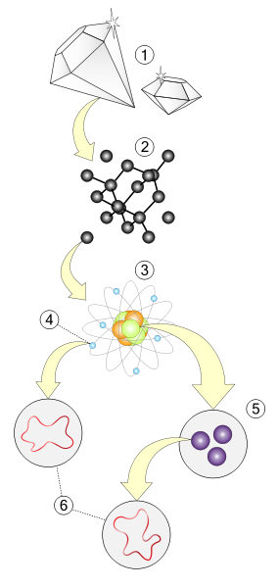
Differenti vibrazioni
Differenti particelle
elettrone
fotone
gravitone
  Le stringhe sembrano particelle quando non sono viste abbastanza da vicino.
  Tutti i tipi di particelle sono legati a diversi modi di vibrazione delle stringhe.
  Chiaramente il modo di propagarsi e di inetragire di una stringa non è certo quello di una particella classica.

Slide 24

Ma è una vera teoria?
L’argomento non è affatto banale.
In senso tecnico, una teoria è scientifica se è possibile condurre esperimenti i cui risultati possono falsificare la teoria stessa.
Siamo ancora molto lontani da questa situazione, ma ci sono delle richieste della teoria delle stringhe che possono però (forse) avere delle conseguenze osservabili.
Di che si tratta?

Slide 25
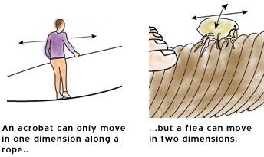
Extra Dimensioni
La Teoria delle stringhe richiede più di 3 dimensioni.
Queste extra dimensioni possono essere così piccole che non le possiamo vedere.
Gli esperimenti adesso cercano evidenze per queste extra dimensioni.

Slide 26
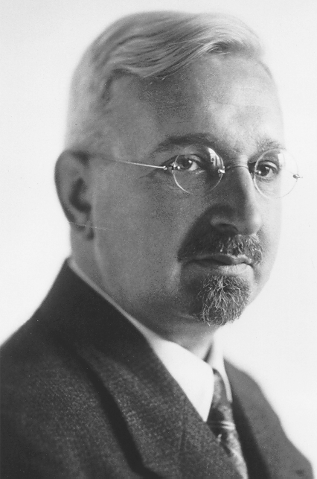
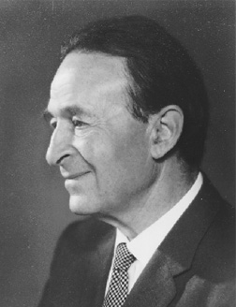
Di fatto l’idea di base, ripresa dal lavoro di due matematici, Kaluza & Klain, è che se ci fossero dimensioni “arrotolate” noi ce ne accorgeremmo solo a dimensioni comparabili a quelle “dell’arrotolamento”…
Ammetto che suoni a dir poco ambigua l’espressione precedente.
Tuttavia, come esempio, ricordiamo che nel 1918 Kaluza mostrò che se il nostro universo avesse 4 dimensionali spaziali, una delle quali a noi non è percettibile, le equazioni di Maxwell, ovvero l’elettromagnetismo, diventano una necessità della relatività generale di Einstein.
T. Kaluza 1885-1945
O. Klein 1894-1977

Slide 27
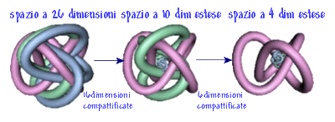
La teoria di Kaluza in effetti si dimostrò non sostenibile… ma in un certo senso la via era aperta!
Sempre più scienziati si trovarono a provare a descrivere le loro equazioni in spazi N-dimensionali.
La versione “auto-consistente” più semplice richiede 26 dimensioni, delle quali 22 “arrotolate”.

Slide 28
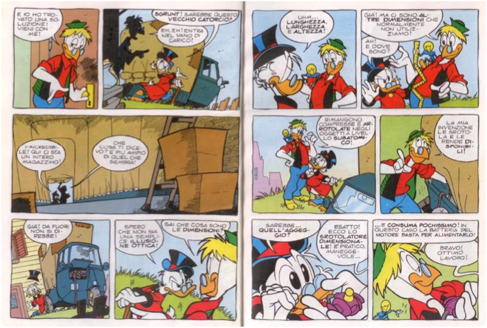

Slide 29
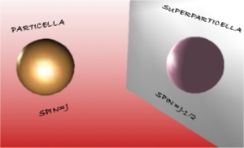
Tuttavia oltre ai successi (matematici) la teoria a 26 dimensioni presenta una rilevante quantità di problemi.
Ad esempio non riesce a descrivere i fermioni, ma solo i bosoni.
E prevede necessariamente particelle tachioniche…
Un grande passo avanti si è ottenuto con lo sviluppo delle teorie super-simmetriche (SUSY). Introducendo il concetto di “super-stringa”.

Slide 30
E si ripete però un problema già presente in scala minore con le teorie delle stringhe originali.
Dati determinati principi ci sono diverse famiglie di teorie che li soddisfano, e non abbiamo idea di come metterle a verifica.
Al momento l’approccio più promettente è quello della cosiddetta “M-teoria” (teoria delle matrici?).
Un’elegante ed estremamente complesso construtto che unifica tutte le forze in natura e che prevede la possibilità di entità alquanto più complesse delle stringhe: le p-brane. Dove p è fra 0 e 9.
0-brana: particella, 1-brana-stringa, p-brane…

Slide 31
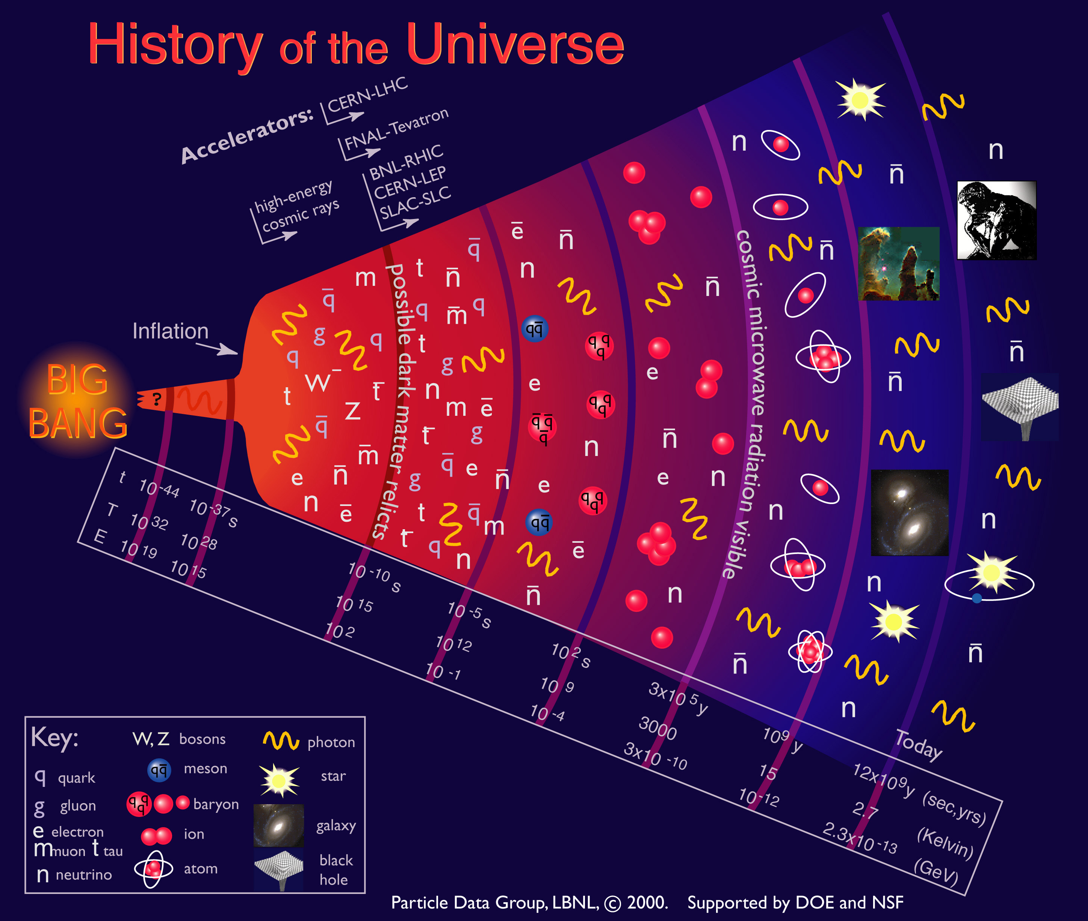

Slide 32
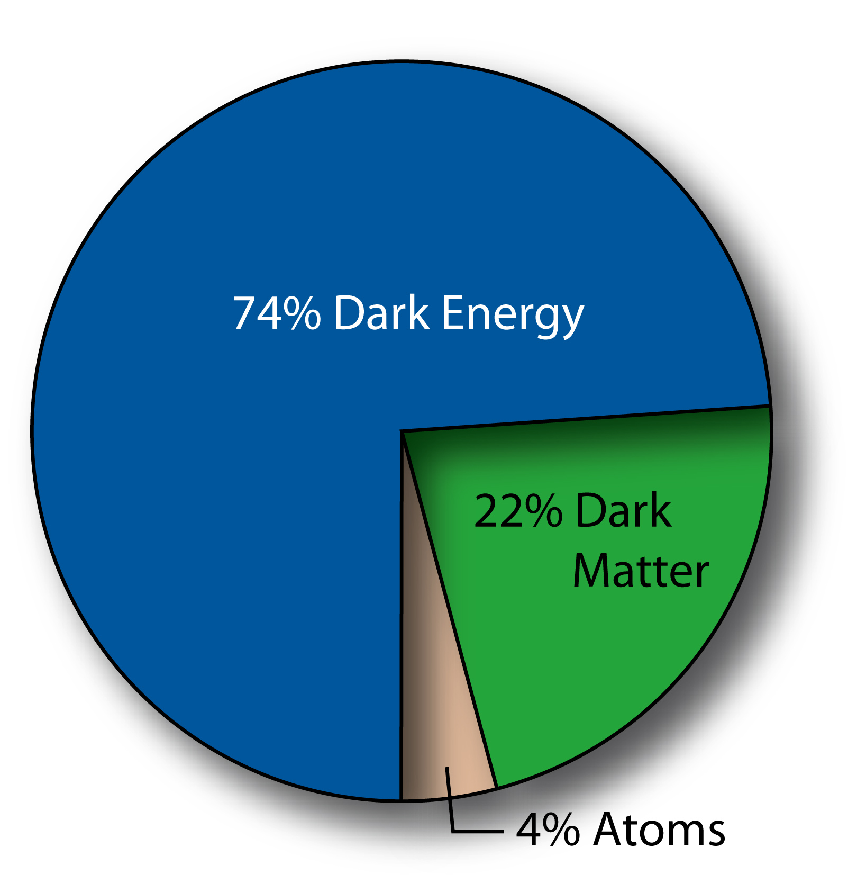
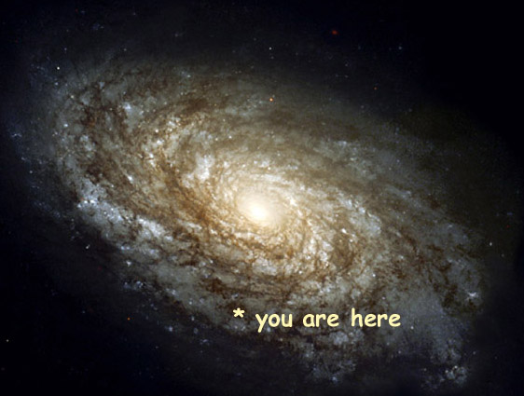
Misure moderne hanno portato a dedurre che l’universo è composto da varie componenti:

Slide 33
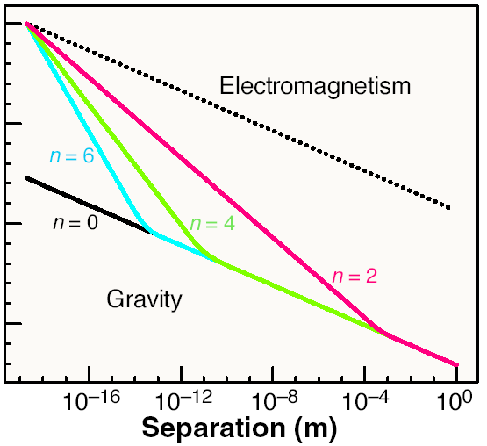

Ora, si può dimostrare che la forza di gravità decresce con il quadrato della distanza, la ben nota legge di Newton, proprio perché noi la misuriamo in uno spazio a 2+1(=3) dimensioni.
Se vivessimo in uno spazio a N dimensioni, la forza di gravità decrescerebbe con una potenza N-1 della distanza:
          F_{grav} ∝ 1/r^{N-1}
È possibile che la forza di gravità ci appaia così debole perché in realtà il nostro spazio è multi-dimensionale?
10⁻²⁰
10⁻⁴⁰
10⁻⁶⁰

Slide 34

Grazie a tutti!
http://mitescienza.blogspot.it

Slide 35
Ringraziamenti:
Marina Cobal – Università di Udine
Oscar Straniero – INAF / Osservatorio di Teramo

